Slide 1
«Овеянные славой флаг наш и герб»
Автор: Буров Николай,
ученик 6 класса
МБОУ «Усть-Хайрюзовская СОШ»
Буров Николай

Slide 2
Как у каждого государства, так и у России есть свои государственные символы:
Герб
Флаг
Гимн
Герб, флаг и гимн страны отражают историю народа, мечту создателя и достоинство своих граждан.
Буров Николай

Slide 3
Гербы появились очень давно, около 4 тысяч лет назад. Слово « ГЕРБ » немецкое ЭРБЕ и обозначает
НАСЛЕДСТВО.
Герб показывает исторические традиции страны.
Буров Николай

Slide 4
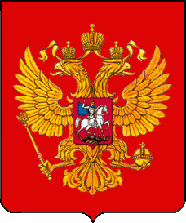
ГЕРБ РОССИЙСКОЙ ФЕДЕРАЦИИ
На гербе изображён двуглавый орёл с распростёртыми крыльями, с тремя коронами. Это обозначает единство царств: Казанского, Астраханского и Сибирского.
Буров Николай

Slide 5
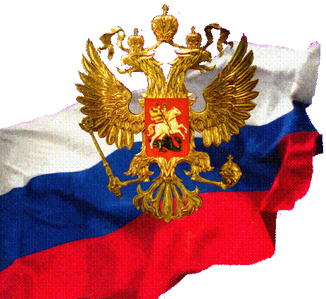
Изображены на гербе символы власти:
Скипетр.
Держава.
А на груди орла –
ГЕРБ МОСКВЫ
Буров Николай

Slide 6
Государственный флаг
Государственный флаг в России появился на рубеже XVII-XVIII веков, в эпоху становления России как мощного государства. Впервые бело-сине-красный флаг был поднят на первом русском военном корабле «Орел», в царствование отца Петра I Алексея Михайловича. Законным же отцом триколора признан Петр I. 20 января 1705 года он издал указ, согласно которому «на торговых всяких судах» должны поднимать бело-сине-красный флаг, сам начертал образец и определил порядок горизонтальных полос.
Буров Николай

Slide 7
В августе 1994 года президент России Борис Ельцин подписал указ, в котором говорится: «В связи с восстановлением 22 августа 1991 года исторического российского трехцветного государственного флага, овеянного славой многих поколений россиян, и в целях воспитания у нынешнего и будущих поколений граждан России уважительного отношения к государственным символам, постановляю: Установить праздник - День Государственного флага Российской Федерации и отмечать его 22 августа».
Буров Николай

Slide 8
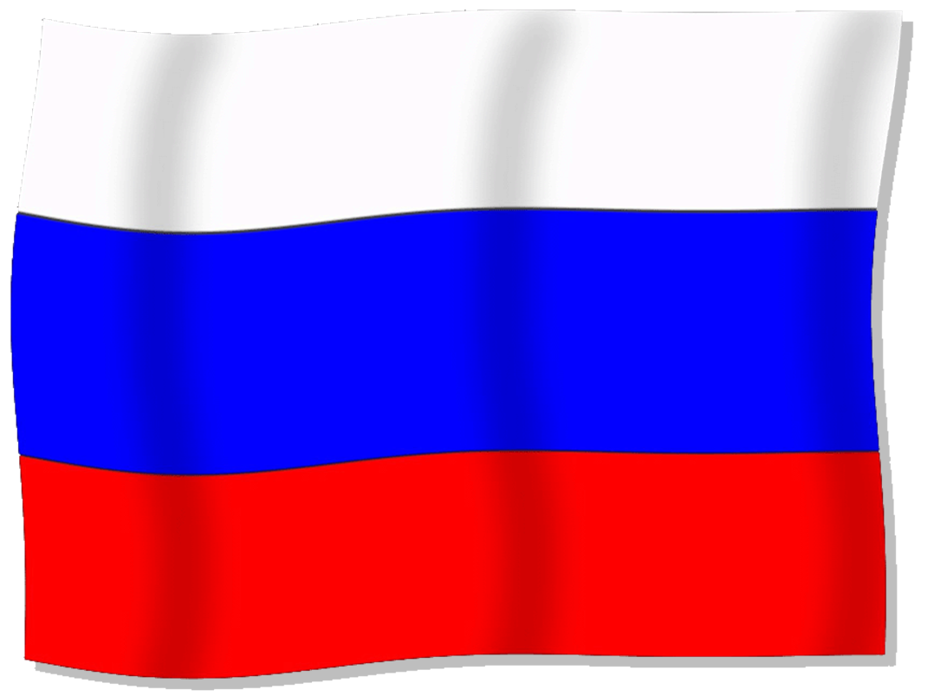
25 декабря 2000 года президент РФ Владимир Путин подписал Закон, в соответствии с которым Государственный флаг России представляет собой прямоугольное полотнище из трех равновеликих горизонтальных полос: верхней - белого, средней - синего и нижней - красного цвета.
Белый, синий и красный цвета с древних времен на Руси означали:
белый цвет - благородство и откровенность;
синий цвет - верность, честность, безупречность и целомудрие;
красный цвет - мужество, смелость, великодушие и любовь.
Буров Николай

Slide 9
ГОСУДАРСТВЕННЫЙ ГИМН
Гимн – это главная песня страны.
Гимн – это торжественная песня или мелодия, которая исполняется в особых, торжественных случаях: во время национальных праздников, подъема Государственного флага РФ, торжественных собраний, во время проведения воинских ритуалов и спортивных соревнований.
При исполнении гимна любой страны люди, слушающие его, встают, мужчины снимают головные уборы. Так проявляется уважение к стране, чей гимн звучит.
Буров Николай

Slide 10
Государственный гимн
до XVII в.Россия просуществовала без гимна.
при Петре 1 - «Преображенский марш».
При Николае I в 1883г. официальный гимн Российской империи в 1833 – 1917 гг. «Боже царя храни»
После Октября гимном Советского Союза (до 1 января 1944 г.) стал «Интернационал»
С 1944 по 2000 гг. гимн СССР «Союз нерушимый республик свободных…»
26 декабря 2000 года новый гимн
Буров Николай

Slide 11
Слова гимна написал Сергей Михалков, а музыку - Александр Александров. Гимн России был принят в 2000 году.
1-й куплет: Россия - священная наша держава, Россия - любимая наша страна. Могучая воля, великая слава - Твое достоянье на все времена! Припев: Славься, Отечество наше свободное, Братских народов союз вековой, Предками данная мудрость народная! Славься, страна! Мы гордимся тобой! 2-й куплет: От южных морей до полярного края Раскинулись наши леса и поля. Одна ты на свете! Одна ты такая - Хранимая Богом родная земля!
Припев: Славься, Отечество наше свободное, Братских народов союз вековой, Предками данная мудрость народная! Славься, страна! Мы гордимся тобой! 3-ий куплет: широкий простор для мечты и для жизни
Грядущие нам открывают года.
Нам силу дает наша верность Отчизне.
Так было, так есть и так будет всегда!
Буров Николай

Slide 12
Символы Камчатского края
Буров Николай

Slide 13
Гимн Камчатского края (слова Б.С. Дубровина, музыка Е.И. Морозова)
Величава, сурова Камчатка, Край сокровищ земных необъятный. Сквозь рассветный туман Вновь курится вулкан И зовет рыбаков океан.
Камчатка – судьба ты моя, Навеки родные края. Любовь ты и гордость моя, Великой России земля.
В жизни стоит любого богатства Наше дружное, крепкое братство. Мы надеждой живем, Ты, Камчатка, – наш дом, Как святыню тебя бережем.
Камчатка – судьба ты моя, Навеки родные края. Любовь ты и гордость моя, Великой России земля.
День России берет здесь начало, На Камчатке, у наших причалов. Нет надежней щита, Чем границы черта, Здесь России форпост – навсегда.
Камчатка – судьба ты моя, Навеки родные края. Любовь ты и гордость моя, Великой России земля.
Буров Николай

Slide 14
Помни!
Мы узнаем государство по его гербу, флагу и гимну. Это самые главные отличительные знаки страны. Государственные символы священны, и какое – либо надругательство над ними влечет за собой ответственность в соответствии с законами страны.
Буров Николай

